Slide 1










PHÒNG GIÁO DỤC VÀ ĐÀO TẠO QUẬN LONG BIÊN
Mĩ thuật
Lớp 2

Slide 2




















KHỞI ĐỘNG

Slide 3









Chủ đề: GIA ĐÌNH NHỎ
Bài 2: Chiếc bánh sinh nhật
( Tiết 1)

Slide 4


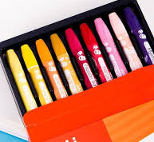


ĐỒ DÙNG CẦN CÓ
Giấy vẽ, sách Mĩ thuật, màu vẽ, bút chì, tẩy,…

Slide 5





YÊU CẦU
CẦN ĐẠT
Vẽ được chiếc bánh sinh nhật, trang trí theo ý thích
Nêu được cảm nhận về vẻ đẹp của hình và màu sắc trong sản phẩm.
Chỉ ra được sự lặp lại, tỉ lệ của các hình và áp dụng trang trí sản phẩm mĩ thuật.
Bồi đắp tình yêu thương với người thân và bạn bè.

Slide 6



KHÁM PHÁ
  1.Bánh sinh nhật thường có hình gì?
Hình tròn, hình vuông, hình trái tim...
2. Bánh thường được trang trí như thế nào?
Trang trí bằng hình hoa, nến, quả, chữ..
3. Màu sắc của bánh sinh nhật như thế nào?
Màu sắc sặc sỡ, đẹp mắt..

Slide 7



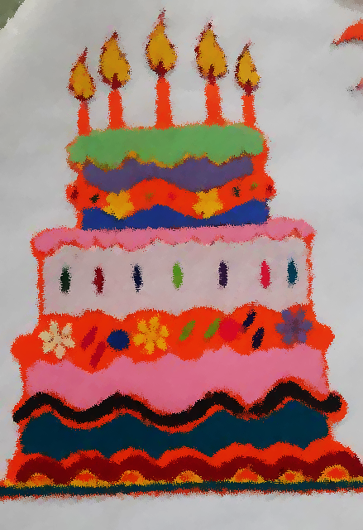

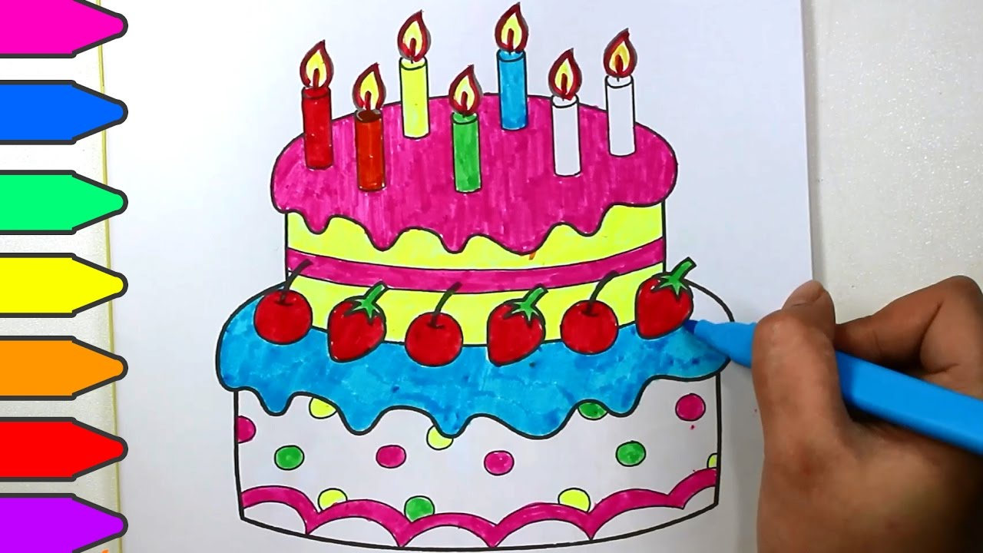
KHÁM PHÁ
1
2
3
B. LONG
Bánh sinh nhật qua nét vẽ của Trẻ em

Slide 8






Ghi nhớ
- Bánh sinh nhật có nhiều hình dáng khác nhau (hình tròn, hình vuông, hình trái tim..), một tầng và nhiều tầng.
- Bánh được trang trí bằng hoa lá, các con vật đáng yêu , chữ, nến…
- Màu sắc của bánh thì sặc sỡ, đẹp mắt, nổi bật.

Slide 9


KIẾN TẠO KIẾN THỨC- KĨ NĂNG
Hướng dẫn cách vẽ bánh sinh nhật

Slide 10


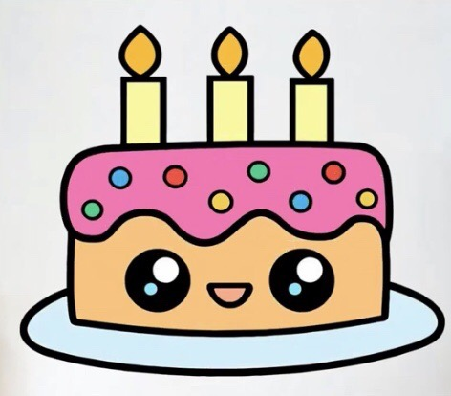
KIẾN TẠO KIẾN THỨC- KĨ NĂNG
Các bước vẽ bánh sinh nhật
Vẽ hình dáng chiếc bánh
Vẽ thêm hình ảnh trang trí
Vẽ màu

Slide 11



GHI NHỚ
Có thể sử dụng các hình tròn, hình vuông, hình chữ nhật, hình trái tim...để vẽ chiếc bánh sinh nhật.

Slide 12
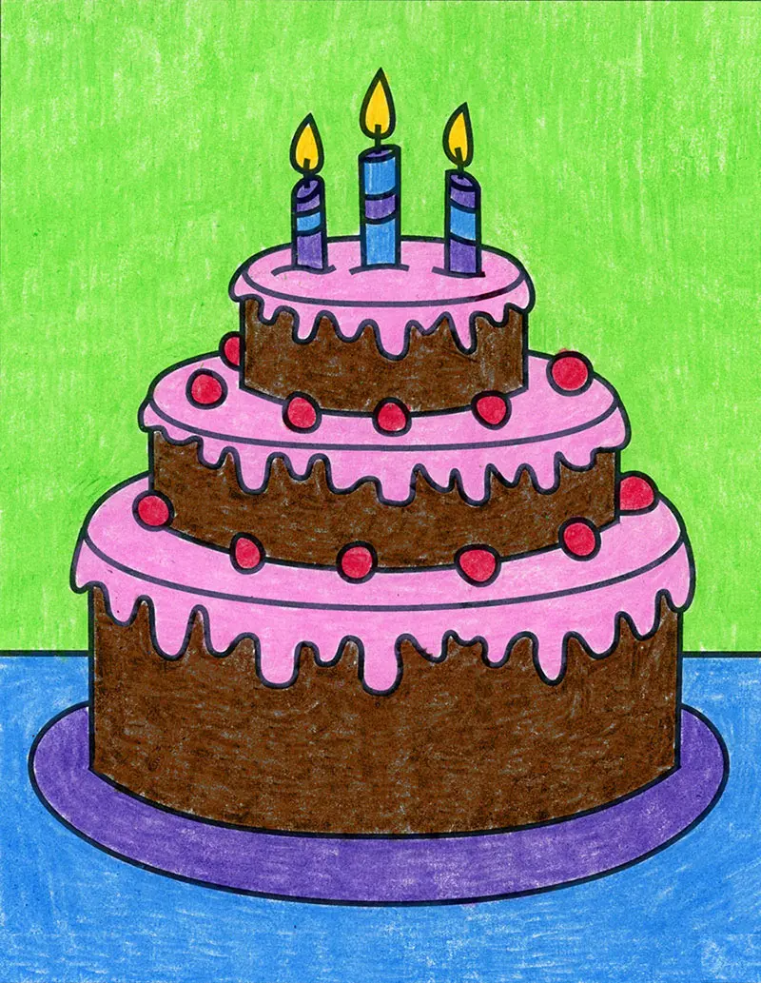


CỬA HÀNG BÁNH SINH NHẬT

Slide 13
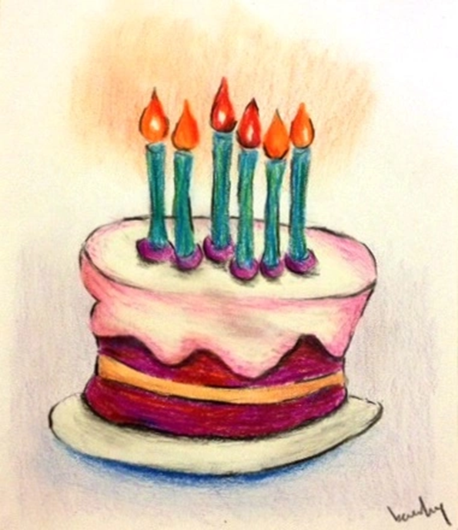

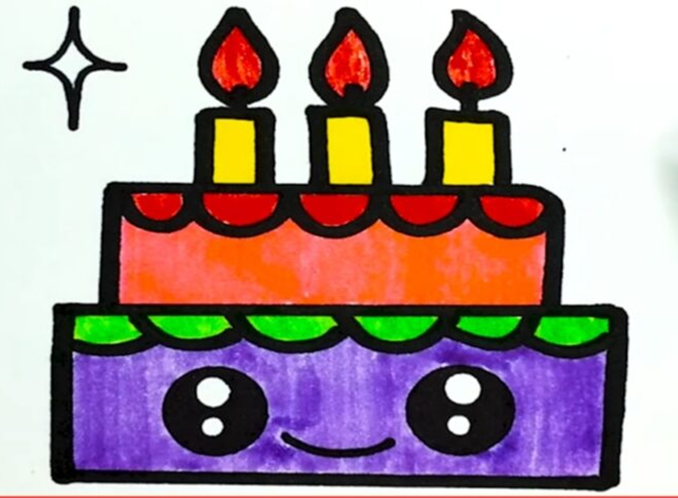
CỬA HÀNG BÁNH SINH NHẬT

Slide 14




LUYỆN TẬP- SÁNG TẠO
Em hãy vẽ chiếc bánh
sinh nhật và trang trí
theo ý thích.

Slide 15
PHÂN TÍCH- ĐÁNH GIÁ
Hãy chia sẻ sản phẩm với người thân trong gia đình.
Hãy vẽ nhiều bánh và trưng bày thành cửa hàng bánh của mình nhé!

Slide 16



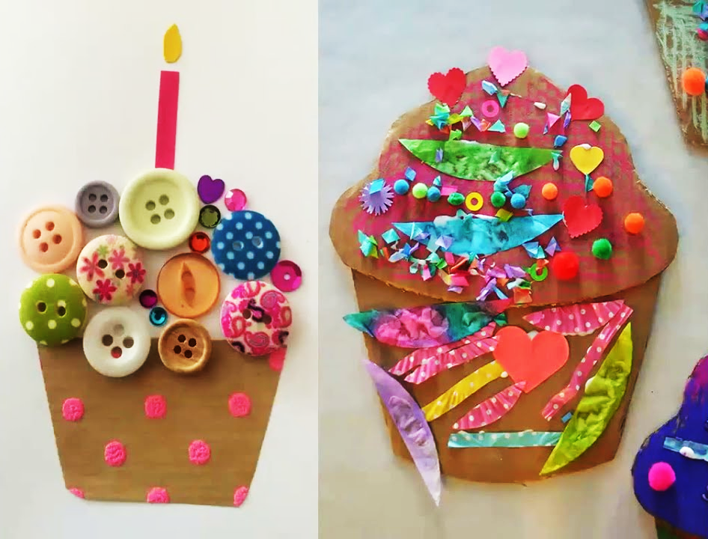
VẬN DỤNG- PHÁT TRIỂN
Các em có thể làm chiếc bánh sinh nhật bằng các nguyên vật liệu khác như vỏ hộp bánh, bìa giấy, giấy màu, khuy áo..

Slide 17


Chúc các con hoàn thành tốt sản phẩm
Nhớ nhờ Bố Mẹ chụp Sản phẩm gửi Thầy, Cô giáo!
Các con hãy chuẩn bị đất nặn cho tiết học sau nhé!

Slide 18
Thank you !
XIN CHÀO VÀ HẸN GẶP LẠI CÁC CON

